Slide 26
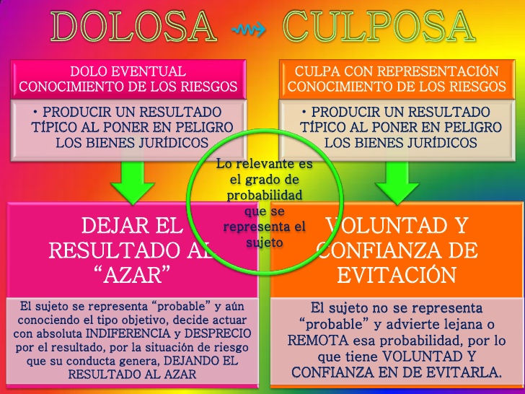

Slide 171
PUEDA QUE LE SIRVA…

